Slide 1
Введение
Название проекта: Booking приложение
Цель: создать удобное приложение для бронирования аренда жилья
Используемые технологии: Django + DRF + JWT, MySQL

Slide 2
Ключевой функционал
Управление профилем пользователя:
Быстрая регистрация и безопасная авторизация.
Поиск и просмотр объектов:
Удобный поиск по заданным параметрам (дата, город, цена).
Детальная информация о каждом объекте (описание, фотографии, отзывы).
Система бронирования:
Простое оформление бронирования.
Интуитивно понятное управление текущими и прошлыми бронированиями.
Статусы бронирования в реальном времени.

Slide 3
Архитектура и технологии
Технологический стек проекта:
Backend: Django Framework.
База данных: MySQL.
План дальнейшего развития:
Frontend-разработка: Интеграция с современными фреймворками, для создания более динамичного и быстрого интерфейса.
Контейнеризация: Использование Docker для упрощения развёртывания, обеспечения переносимости и изоляции сервисов.
Облачная инфраструктура: Развёртывание приложения в AWS (Amazon Web Services) для повышения надёжности, масштабируемости и глобальной доступности.

Slide 4
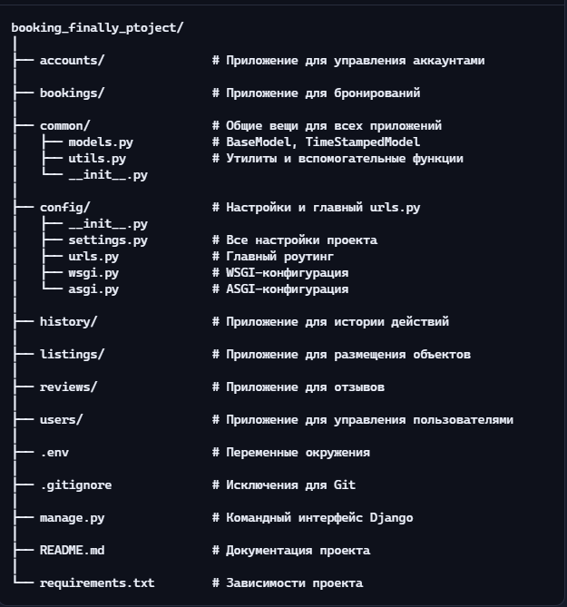

Slide 5
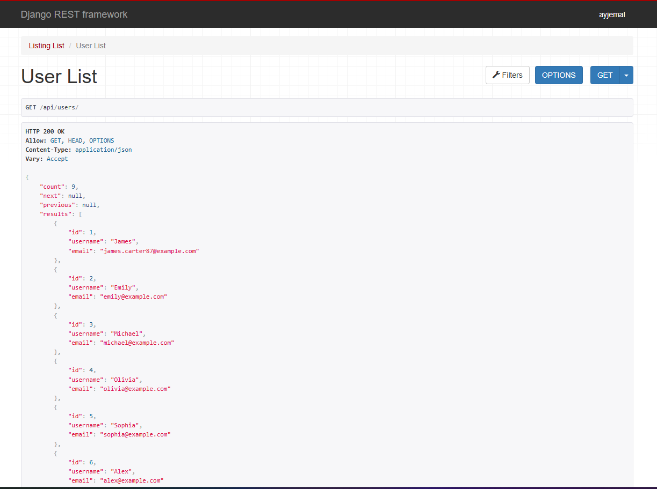

Slide 6
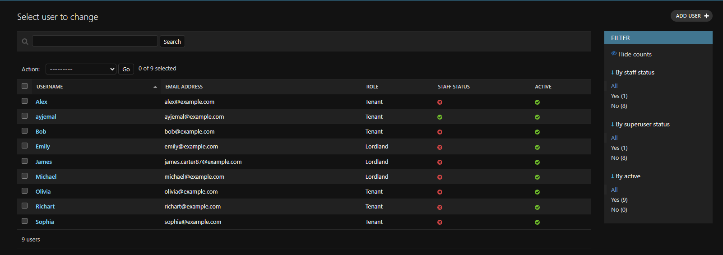

Slide 7
Итоги и приобретённый опыт
Ключевые сложности проекта:
Оптимизация кода: Работа с циклическими импортами в Django и структурирование проекта.
Работа с базой данных: Создание эффективных моделей и запросов для обеспечения производительности.
Ценный опыт:
Структурирование проекта: Получен опыт в создании масштабируемой и поддерживаемой архитектуры приложения на Django.
Работа с ORM и базами данных: Глубокое понимание моделирования данных и оптимизации запросов в MySQL.
Настройка окружения: Практические навыки в настройке и конфигурировании серверных окружений.

